Slide 1










教育部鼓勵親師生善用數位平臺資源讓學習不中斷說明會
109.2.5

Slide 2

簡 報 大 綱
防疫期間居家學習建議
中小學線上學習平臺與資源
大專校院線上學習平臺與資源
教育雲連結線上學習資源
教育部
線上資源與服務簡介
民間資源
縣市政府
大學

Slide 3

防疫期間居家學習建議
家長協助學生自學
家長主動關心，引導陪伴孩子一起學習
善加運用數位工具養成良好學習習慣
提醒孩子宜適度休息及運動

Slide 4

防疫期間居家學習建議
循序漸進適性學習
學生可依學習需求選擇合適的數位學習平臺進行學習
善用數位工具線上同學討論與學習分享

Slide 5
防疫期間居家學習建議
增進數位教學能力與備課
運用數位學習平臺進行備課
參加教師社群熟悉數位教學方式

Slide 6

中小學線上學習平臺與資源
教育部因材網
均一教育平台
CIRN
國民中小學課程與教學資源整合平臺
臺北市酷課雲
DeltaMOOCx愛學網
臺 灣
通 識 網
教育部學習拍
育 網
eWant
CoolEnglish
英語線上學習平臺
臺南市飛番雲-創課坊
高雄市
E-game
教育部
教育百科
教育部教育媒體影音
TOCEC
臺灣開放式課程暨教育聯盟
PaGamO線上學習平台
OpenEdu
中華開放教育平臺
教育部教育大市集
LearnMode學習吧
TaiwanLIFE
臺灣全民學習平臺

Slide 7
大專校院線上學習平臺與資源
育 網
各校線上學習系統
臺灣通識網
臺灣開放式課程暨教育聯盟
學 聯 網
臺灣磨課師課程網
中華開放教育平臺
臺灣全民學習平臺

Slide 8
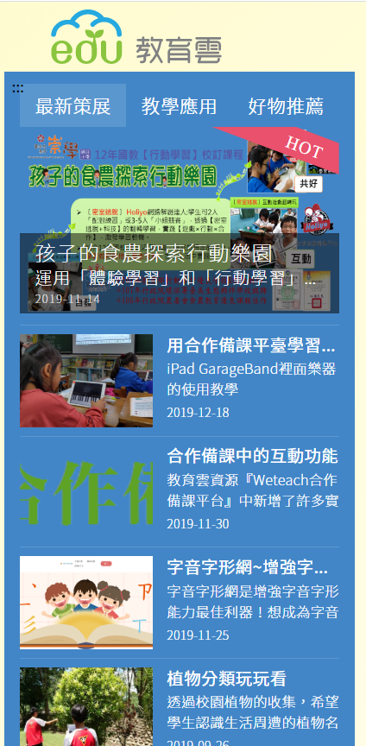
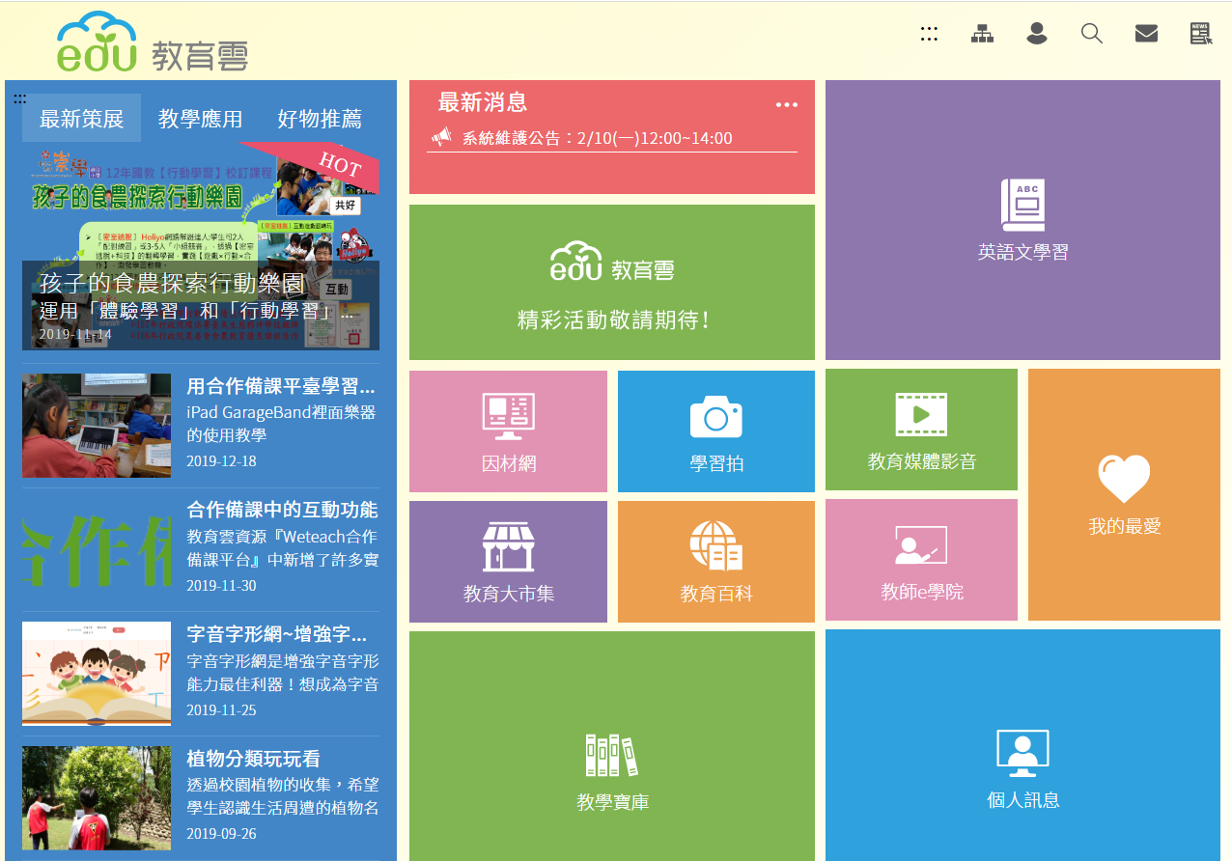
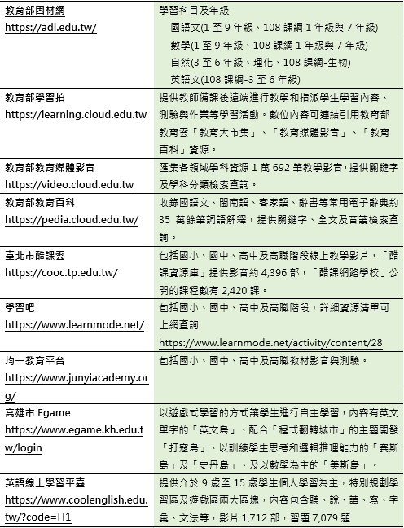

教育雲連結線上學習資源方便快速
cloud.edu.tw
線上學習資源

Slide 9
線上資源與服務簡介
教育部
民間資源
縣市政府
大學
教育雲 因材網 學習拍
PaGamO 均一教育平台 LearnMode學習吧
臺北酷客雲 高雄達學堂、E-game 臺南飛番教學雲
臺灣通識網 學聯網 TaiwanMooc TaiwanLIFE OpenEdu eWant TOCEC

Slide 10



教育部線上學習資源-教育雲
cloud.edu.tw

Slide 11
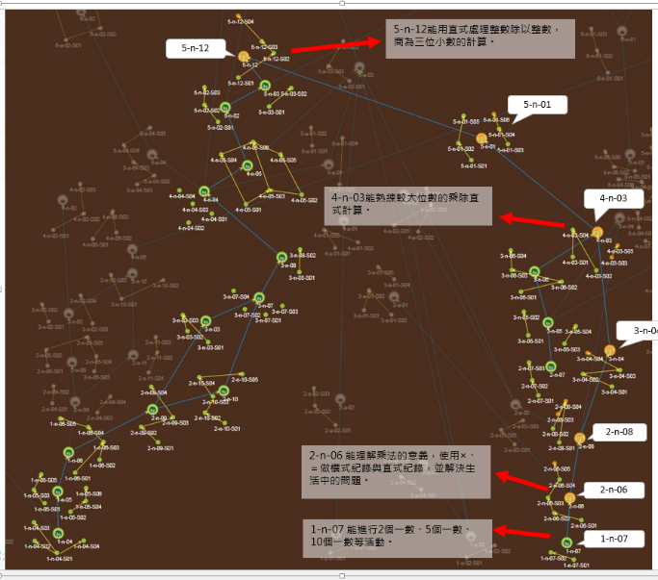
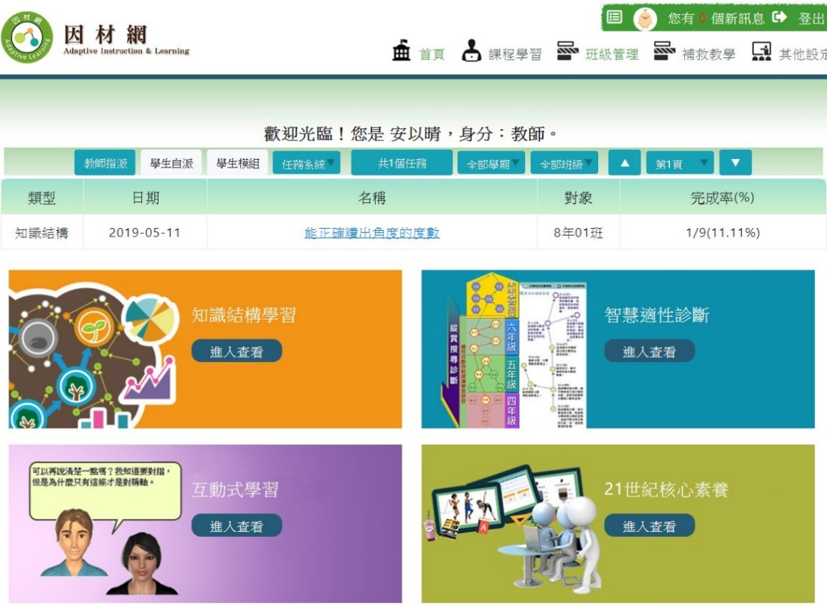
教育部線上學習資源-因材網
adl.edu.tw
診斷學生弱點、提供個人化學習路徑
提供系統性學習
學習內容完整
國語文(1至9年級、108課綱1年級與7年級)
數學(1至9年級、108課綱1年級與7年級)
自然(3至6年級、理化、108課綱-生物)
英語文(108課綱-3至6年級)

Slide 12
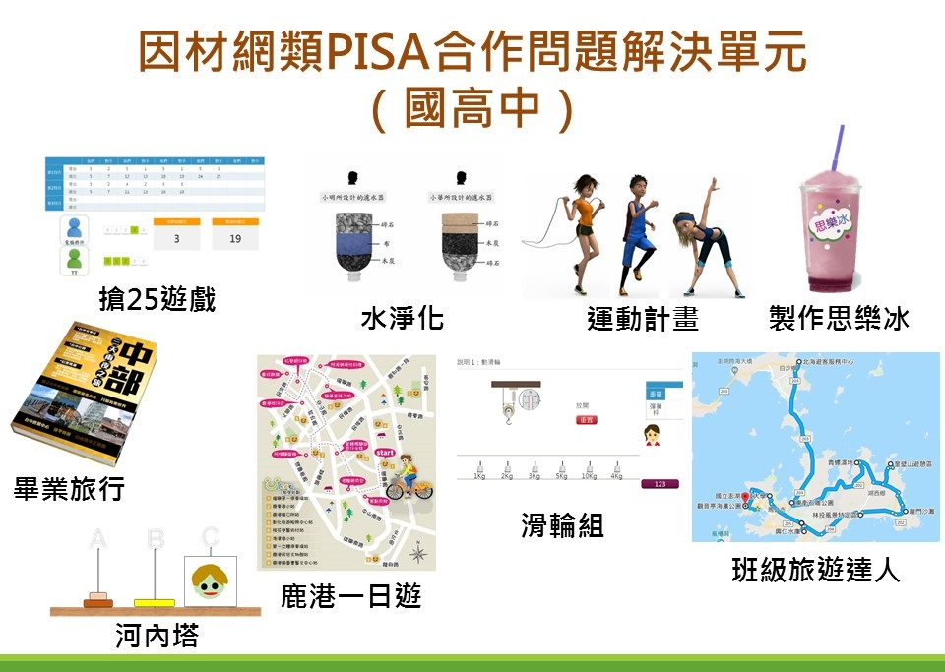
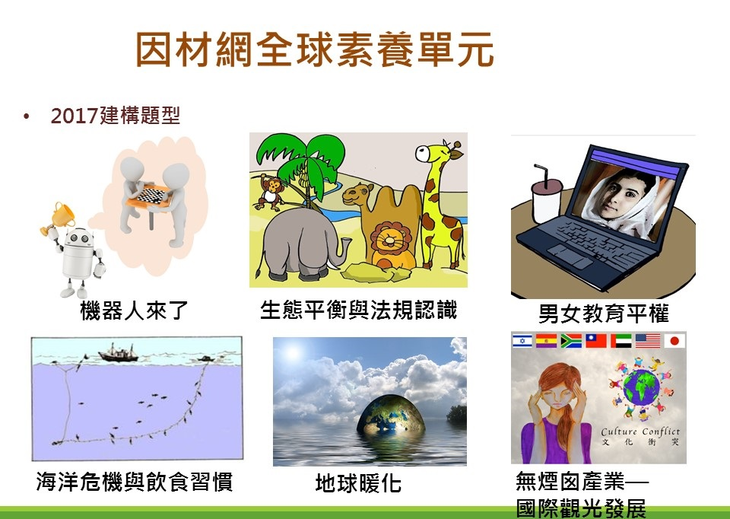
教育部線上學習資源-因材網
adl.edu.tw
核心素養評量與教材
因材網類PISA全球素養單元

Slide 13




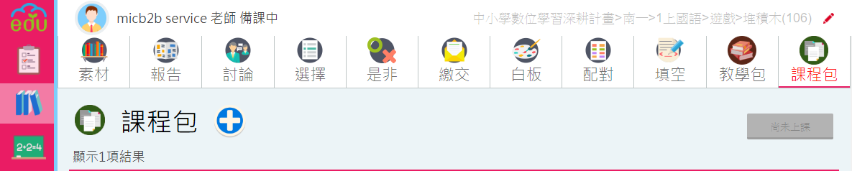

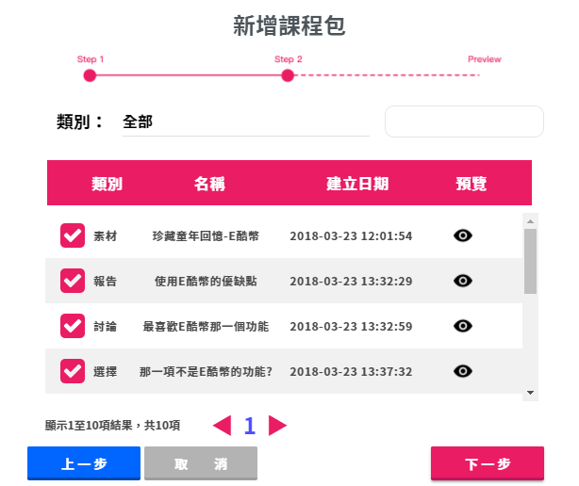


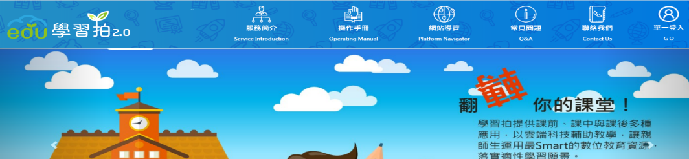
教育部線上學習資源-學習拍
learning.cloud.edu.tw
多元方式與多元教材
老師使用不同來源素材組裝製作個人化課程包

